Slide 1
DERS 3: Yerlerinden edilen kişilerin şahsi eşyaları tarihi birer belge olarak ne kadar önemlidir?
Bu derste…
Aniden evinizi boşaltmanız istense hangi şahsi eşyalarınızı yanınıza alacağınız üzerine düşünecek,
Mübadelede yerlerinden edilen insanların yanlarına almış oldukları eşyaları inceleyecek ve neden bu eşyaları almayı tercih ettiklerini tahmin etmeye çalışıp sahipleri hakkında çıkarımlarda bulunacaksınız.
Bu sayede…
Nesnelerin birer tarihi belge olarak kıymetleri üzerine düşünecek.
Seçilen bir nesne perspektifinden bir ‘o-anlatısı’ yazacaksınız
Anahtar kavramlar: Değer, Doğrulamak, Meydan okumak.

Slide 2
Okul çıkışı ailenize günü nasıl geçirdiğinizi anlatma hevesiyle eve dönüyorsunuz. Ancak eve varır varmaz bir telaş havası seziyorsunuz. Neler oluyor? Neden evdeki herkes çılgınca etrafa koşuşturuyor?
Anne ve babanız nihayet sakinleşip size bütün ailenin zorla evden çıkarıldığını söylüyor. Evi boşaltmak için iki hafta süreniz var.
Yeni bir ülkeye taşınacak ve bir daha geri dönemeyeceksiniz. Aileniz size eşyalarınızı hazırlamanızı söylüyor. Ancak yalnızca sizin için en önemli olan ve asla geride bırakamayacağınız üç eşyayı seçebilirsiniz.

Slide 3
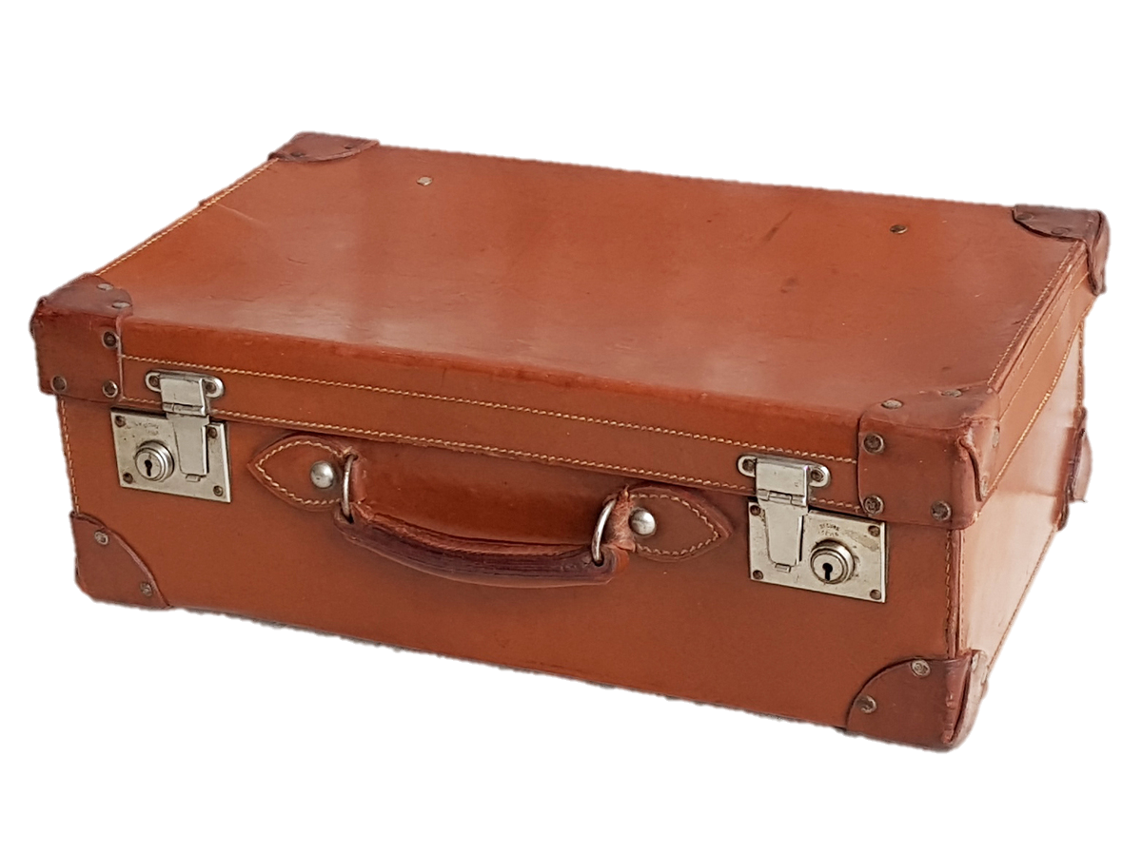
ÇALIŞMA: Çiftler halinde fikirlerinizi paylaşın: Yanınıza hangi üç eşyayı alırdınız? Son olarak…
Telefonunuz bu üç eşyaya dahil değil (cebinizde taşıyabilirsiniz!).
Eşyaları yerleştirebileceğiniz küçük bir çantanız var ve eşyalar bu çantaya sığmalı.
Kullanışlı eşyaları düşünmenizde fayda olduğu gibi (yeni hayatınızda işinize yarayabilecek eşyalar), sizin için özel bir anlamı olan eşyaları da düşünebilirsiniz (eski hayatınızı hatırlatabilecek eşyalar).

Slide 4
Biraz önce kendinizi içinde bulduğunuz senaryo, aslında mübadeleye katılanların içinde bulunduğu senaryonun aynısı.
Mübadeleye katılmak üzere seçilen ailelere eşyalarını toplayıp taşınmaya hazırlanmaları için sınırlı bir süre (belki birkaç gün veya birkaç hafta) verildi.

Slide 5
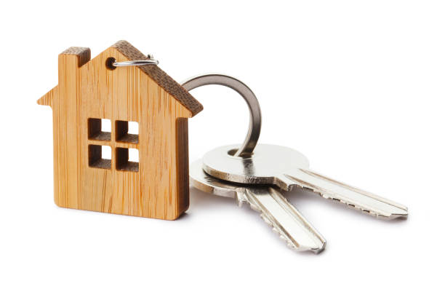
Geri dönme ihtimallerinin çok düşük olmasından ötürü, mübadeleye katılanlar arkalarında bıraktıkları eşyaları ne yapacaklarına da karar verme zorundaydı..
ÇALIŞMA: Siz ne düşünüyorsunuz? Yanınıza alamadığınız eşyaları ne yapardınız? Muhtemelen yok olacaklarını, çalınacaklarını veya çürümeye bırakılacaklarını bilerek onları oldukları yerde bırakır mıydınız? Onları başka birilerine mi verir, yoksa yok mu ederdiniz?
Evinizin anahtarını ne yapardınız?

Slide 6
Şimdi mübadeleyle göçe zorlanmış insanların yanlarına aldıkları eşyalara göz atalım..
ÇALIŞMA: Gruplar halinde ilk nesne kartınızı inceleyin. Arkasındaki bilgiyi açıklamadan bu eşyayı ve önemini tartışın. Bu nesnenin kullanım amacını ve sahibi hakkında yapabileceğiniz çıkarımları düşünün. Daha sonra bu nesnenin alınma nedenleri hakkında tahminde bulunun. Bir sonraki slayt size bazı fikirler verebilir…

Slide 7
Nesneleri incelerken bunları da göz önüne alın…
Sahibi hakkında nasıl çıkarımlarda bulunabiliriz?
Mübadele sırasında kaç yaşında olmuş olabilir?
Meslekleri neydi? Mübadeleden önce toplum içinde nasıl bir rol üstlenmiş olabilir?
Hobileri veya hayattaki tutkuları nelerdi?
Acaba maddi durumları iyi miydi yoksa değil miydi?
Sizce neden bu nesneyi almaya karar verdi?
Kullanışlı bir nesne mi? Kullanım amacı ne olabilir?
Acaba bu nesnenin kişi için özel veya duygusal bir anlamı olmuş olabilir mi?
Acaba bu nesnenin sahibi bu nesneyi yeni evinde de aynı şekilde kullanabilmiş midir?
Sizce sahibi acaba neden bu nesneyi arkada bırakamadı?

Slide 8
Çalışma dosyası 3.1: Doğru kutucuğa işaret
Bu nesne nedir ve hangi amaca hizmet eder? | Sahibi hakkında nasıl bir çıkarımda bulunabiliriz)? | Sizce neden götürüldü?
Bu nesnenin tarihi bir belge olarak kıymeti nedir?

Slide 9
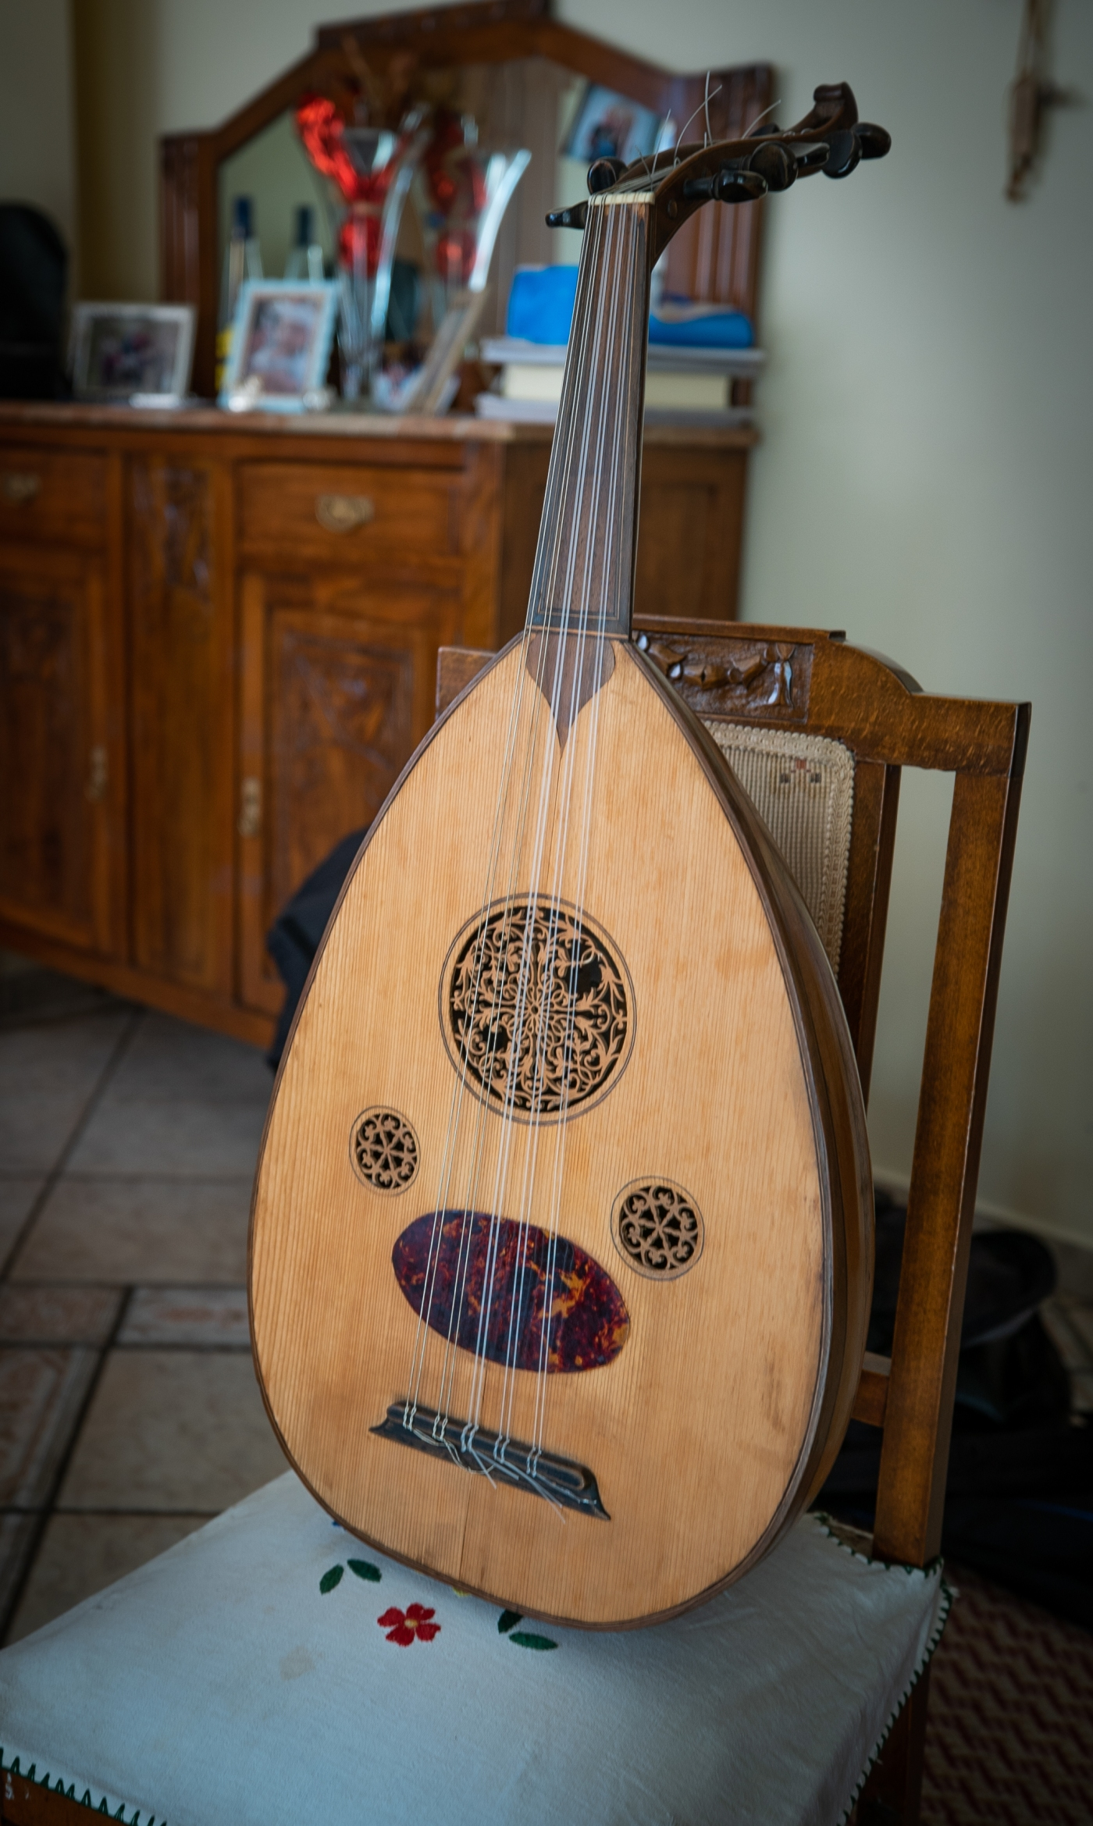
Kaynak dosyası 3.1a: Nesne 1
Ud

Slide 10
Kaynak dosyası 3.1b: Nesne 1
Ud:
Vasilis Kaptanoglou, 1907'de Kapadokya'nın Prokopi kentinde doğdu. Vasilis ve annesi 1921'in başında Pire'ye ulaştı ve mültecilerin geriye kalan çoğunluğu gelene kadar geçici olarak Tampouria'daki derme çatma mülteci yerleşkesinde kaldı. Prokopi'den yanında getirdiği udunu çalmayı hayatı boyunca hiç bırakmadı.

Slide 11
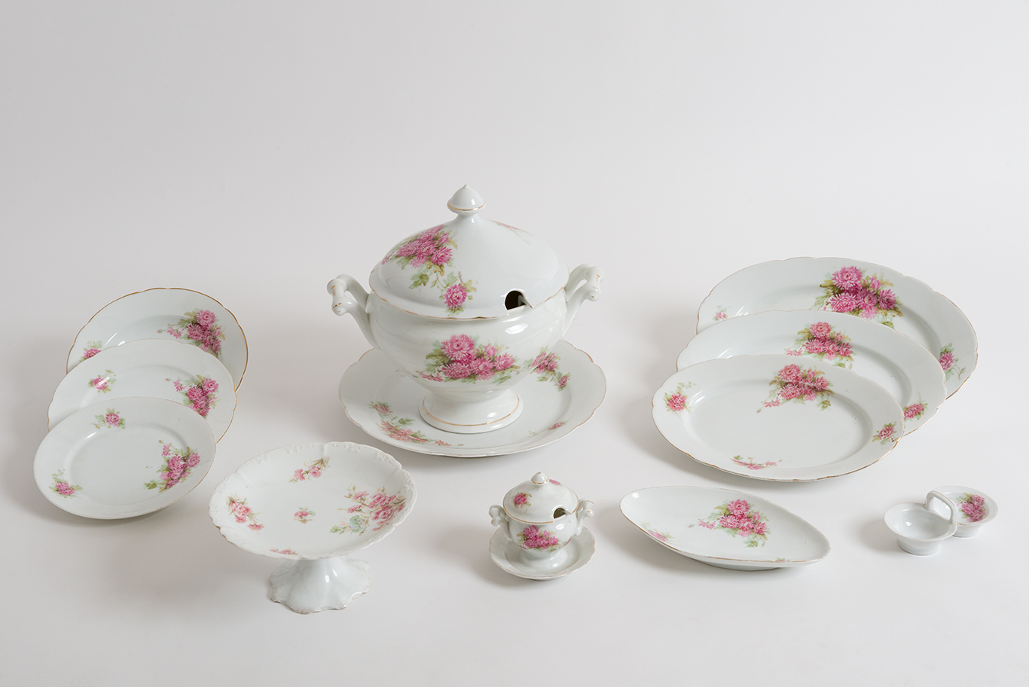
Kaynak dosyası 3.2a: Nesne 2
Yemek takımı

Slide 12
Kaynak dosyası 3.2b: Nesne 2
Yemek takımı:
Bu set Bavyera'da imal edildi ve İstanbul‘da yaşayan Panaretos Kaltsa tarafından satın alındı. Panaretos bu seti arkadaşları gibi akşam yemeği partileri düzenleyebilmek için porselen takımı isteyen eşi Fotini'ye hediye etti. Genellikle güllerle süslenen zamanın çoğu çini setinin aksine bu, Kasımpatı deseniyle benzersiz bir şekilde dekore edilmiş bir set. 24 tabak, 24 servis tabağı, 24 meyve tabağı, bir çorba kasesi, tabaklar ve diğer parçalardan oluşuyordu. Bu, Fotini'nin Silivri’den Yunanistan’ göç ederken yanına almayı seçtiği birkaç eşyadan biriydi.

Slide 13
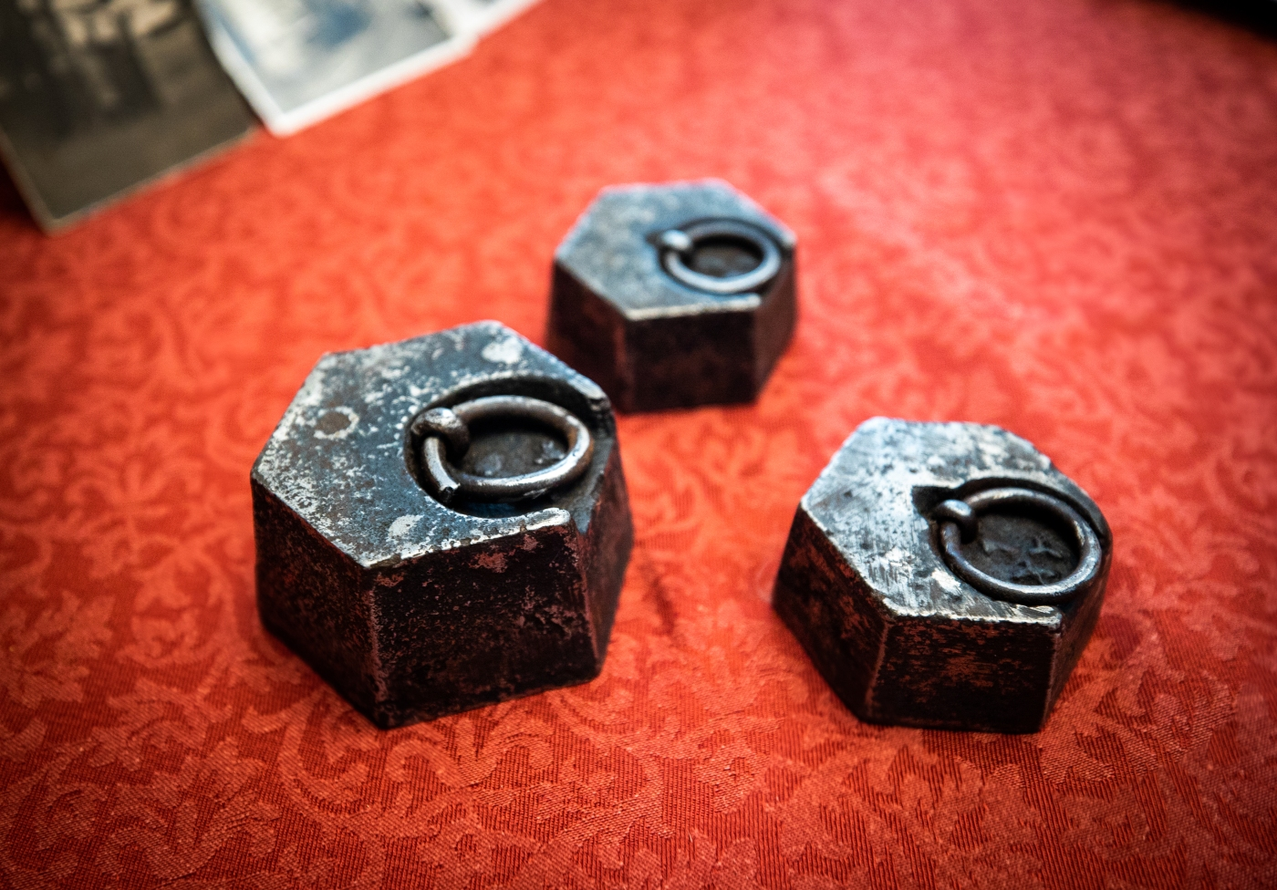
Kaynak dosyası 3.3a: Nesne 3
Ağırlık

Slide 14
Kaynak dosyası 3.3b: Nesne 3
Ağırlık:
Pontus'taki Batum’da bakkallıktan, Pire'de manavlığa… Yorgos Tsouhnikas ve ailesi iki kez mülteci oldu ve her ikisinde de birkaç eşyalarını yanlarında taşıdı. Bunların arasında terazi ağırlıkları da vardı. Bunlar önemli birer iş aletiydi ama aynı zamanda geride bıraktığı dükkanı hatırlatan eşyalardı. Bir yandan da bunları yeni hayatında tekrar kullanacağına dair umudunun kanıtı…

Slide 15
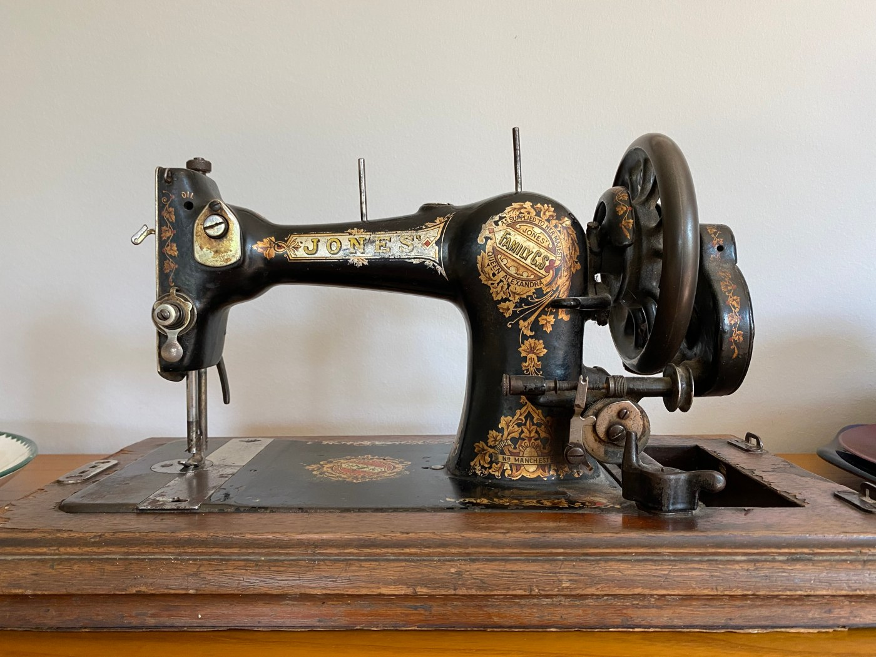
Kaynak dosyası 3.4a: Nesne 4
Dikiş makinesi

Slide 16
Kaynak dosyası 3.4b: Nesne 4
Dikiş makinesi:
Anastasia Mihailidou tüm hayatını kaçmak zorunda kalarak geçirdi; Pontus'tan Rusya'ya, oradan da Yunanistan'a; Argos'a, Katerini'ye, Selanik'e ve ardından Pire'deki Nikaia'ya. İki Dünya Savaşı, bir devrim ve kendisi ve ailesi için güvenlik ve istikrar arayışı içinde yıllarca süren sürekli bir hareket. Yanında getirdiği eşyalar arasında Singer dikiş makinesi, semaver ve biraz siyah havyar vardı.

Slide 17
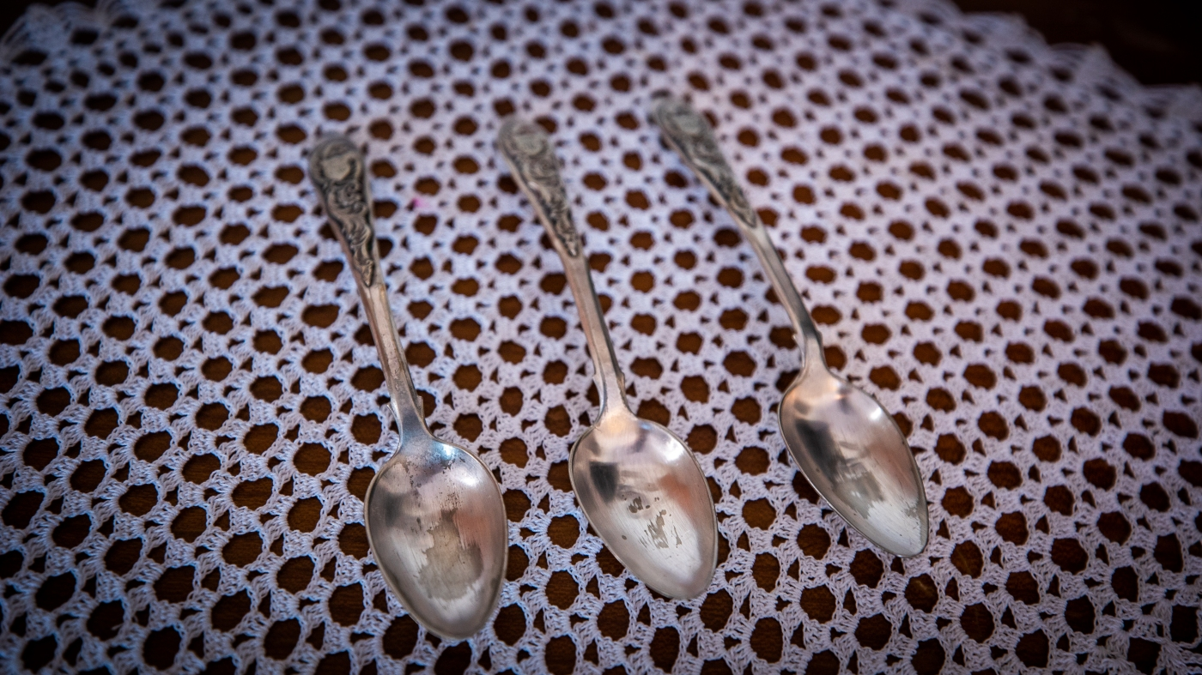
Kaynak dosyası 3.5a: Nesne 5
Tatlı kaşıkları

Slide 18
Kaynak dosyası 3.5b: Nesne 5
Tatlı kaşıkları:
Haroula Panayotidou, annesinin ailesi tarafından Yunanistan'a getirilen bazı eşyaları sakladı: evinde yıllardır kullanılan altı adet ağır, gümüş kaplama kaşık ve çatal ve üzerinde 'P.Th' baş harfleri kazınmış üç tane gümüş tatlı kaşığı bulunuyor. 'Pinelopi' ve 'Theofilos' anlamına gelen ‘P.Th.‘ baş harfleri muhtemelen zamanında Haroula'nın büyükanne ve büyükbabasına düğün hediyesi olarak verilmişti. Haroula hala bu objeleri günlük yaşamında kullanıyor. Ailenin geçmişini yaşatmak ve evin, köyün ve geride bıraktıkları hayatın anısını yaşatmak adına çocukları ve torunlarına hikayelerini anlatıyor.

Slide 19
Şimdi nesnelerin tarihi belge olarak kıymetleri üzerine düşüneceğiz.
Bütün kaynak ve belgeler bir şekilde kıymetli veya kullanışlıdır. Fakat bu bu kıymetin miktarını kavrayabilmek için aşağıdaki iki kriteri kullanabiliriz…
… Belge tarafından sağlanan bilgi/anlam diğer kaynakları veya zaten bildiğim şeyleri ne şekilde doğruluyor (destekliyor)?
… Belgenin sağladığı bilgi/anlam diğer kaynaklara veya zaten bildiğim şeylere nasıl meydan okuyor (veya bunlar hakkında alternatif görüşler sunuyor)?

Slide 20
Bunu dersin başında sizin yanınıza almaya karar verdiğiniz nesne üzerinden kavramaya çalışalım.
ÇALIŞMA: Çiftler halinde sırayla birbirinize hangi üç eşyayı yanınıza almaya karar verdiğinizi söyleyin. Sonra da bu nesneler ve partneriniz üzerine bir analizde bulunmaya çalışın. Bunun için aşağıdaki kriterlerden yararlanın:
Partnerinizin kendisi için seçtiği üç nesne nedir?
Seçtiği nesneler partnerinizin kendisi hakkında zaten biliyor olduğunuz hangi özellikleri doğruluyor?
Bu seçimler kendisiyle ilgili hangi düşüncelerinize meydan okuyor ya da kendisiyle ilgili alternatif bir fikir sunuyor?

Slide 21
Örneğin…
Seçtiği nesneler partnerinizin kendisi hakkında zaten biliyor olduğunuz hangi özellikleri doğruluyor?
Bu seçimler kendisiyle ilgili hangi düşüncelerinize meydan okuyor ya da kendisiyle ilgili alternatif bir fikir sunuyor?
Partnerinizin kendisi için seçtiği üç nesne nedir?
‘Bunlar partnerim hakkında bildiklerimi doğruluyor: Futbol oynamayı seviyor. Her gün futbol oynarken görüyorum onu. Soğutucu jel tercihi de şaşırtmadı beni. Muhtemelen sık sık futbol oynamaktan ötürü kendini sakatladı.’
‘Partnerim bir futbol topu, soğutucu jel ve teneke bir kutu seçti (kutu vefat eden bir akrabasından yadigarmış).’
‘Partnerimle ilgili yeni bir şey öğrenmiş oldum bu sayede çünkü akrabasının vefat etmiş olduğunu bilmiyordum. Zannettiğimden daha duygusal birisi olduğunu anlamış oldum.’

Slide 22
Çalışma: Şimdi de aynı yöntemi 1920’li yıllarda evlerinden ayrılmak zorunda kalmış olan kişilerin yanına aldığı beş nesne için uygulayın. Tablonuzun son sütununu tamamlamanıza yardımcı olması için aşağıdaki iki kriteri kullanın.
… Belge tarafından sağlanan bilgi/anlam diğer kaynakları veya mübadele hakkında halihazırda bildiklerimi nasıl doğruluyor (destekliyor)?
… Belgenin sağladığı bilgi/anlam diğer kaynaklara veya mübadele hakkında halihazırda bildiklerime nasıl meydan okuyor (veya bunlar hakkında alternatif görüşler sunuyor)?

Slide 23
Nesneler konuşabilseydi bize neler söylerdi?
SON ÇALIŞMA: Bu derste incelediğiniz nesnelerden birini seçin. Ya da Lozan Projesi web sayfasını ziyaret edip oradaki ‘100 nesne’ galerisinden bir nesne seçebilirsiniz. Seçtiğiniz nesnenin perspektifinden bir ‘o-anlatısı’ oluşturacaksınz…

Slide 24
O-anlatınızı yazarken:
Birinci şahıs perspektifinden yazın (‘Gördüm…’).
Kulağa her ne kadar garip gelse de tanığınız (nesne) düşünce ve duygulara sahip olabilir…! Sizce bu nesne beraber götürüldüğü bu yolculuk konusunda ne ‘hissetmiştir’?
Nesne bazı şeyleri tamamen fiziksel bir perspektiften ‘görüyor’ olabilir. Örneğin yolculuk boyunca bir çantanın içinde tutulmuş olabilir. Gittikleri yere vardıklarında ne görmüş veya hissetmiş olabilir sizce?
Sizce bu nesnenin nasıl bir ‘kişiliği’ olabilir?
Yolculuk boyunca kiminle duygudaşlık kurmuş olabilir? Neleri özlemiş veya nelerden pişmanlık duymuş olabilir??

Slide 25
Örneğin…
‘Ne kadar kaygılı bir dönemden geçtim! Yolculuk boyunca maruz kaldığım sarsıntılar çok korkutucuydu. Parçalara ayrılacağımdan korktum. Bir zamanlar aydınlıkta çevik parmaklar tarafından çalınırdım. Şimdi ise sesim kederli, tellerim ise gergin parmaklarca çalınıyor.
Başlangıçta buraya getirilirken geride pek çok şey bırakmış olsam da ailemin yeni hayatına katılmak üzere seçildiğim için çok memnundum. Ama şimdi kalmanın daha iyi olup olmayacağını merak ediyorum…’

Slide 26
Çalışma dosyası 3.2: O-anlatısı taslak
O-anlatınızı yazmak için bu alanı kullanın:
______________________________________________________________
______________________________________________________________
______________________________________________________________
______________________________________________________________
______________________________________________________________
______________________________________________________________
______________________________________________________________
______________________________________________________________
______________________________________________________________
______________________________________________________________
______________________________________________________________
______________________________________________________________
______________________________________________________________
______________________________________________________________
______________________________________________________________
______________________________________________________________
______________________________________________________________
______________________________________________________________
Seçtiğiniz nesne:
Nesnenin kabaca çizimi:
Bunlara değinebilirsiniz:
‘Siz' (nesne), aileniz (nesnenin sahipleri) sizi taşınmaya zorlamadan önce ne için kullanılıyordunuz?.
Aileniz mübadele kararını öğrendikten sonra ortamda fark ettiğiniz duygular.
Aileniz geçmiş hayatlarını arkada bırakırken gözlemledikleriniz
Ailenizin yolculuğu.
Siz ve ailenizin yeni hayatı.

Slide 27
Sizin ailenizde de mübadeleden kalma nesneler var mı? Lozan Projesi web sitesindeki '100 nesne' galerisine dahil etmek ister miydiniz?
Sınıfta birden fazla kişi böyle nesnelere sahipse bunlar üzerine konuşabilir ve web sitesinde olduğu gibi bu nesnelerin görseline eşlik edecek 100 kelimelik özetler yazabilirsiniz..

